Slide 1
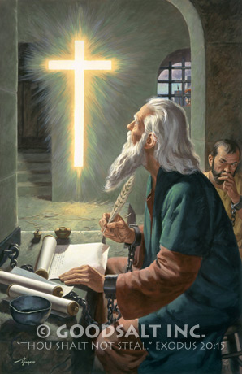
إستماع صوت الله

Slide 2
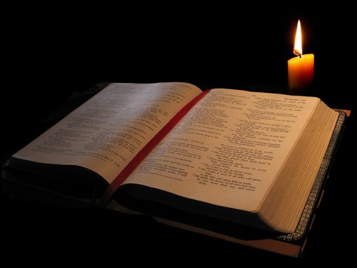
المداخل المعتادة:
كلمة ربنا...(القراءة اليومية)
الصلاة... ( القداس والاجبية)
أب الإعتراف
العظات والمؤتمرات
عتاب الناس وتوبيخهم

Slide 3
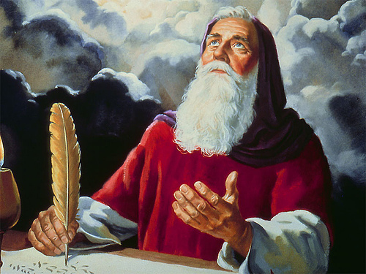
المداخل المعتادة:
الأحداث والتجارب... مشاكل الخدمة
زيارة نعمة...إلحاح فكرة
قدوة شخص.. ( اخذ قرار)
خطأ متكرر...وغضب مقدس
كلمة روحية تقولها للأخرين

Slide 4
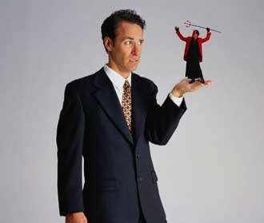
أنا ماشى صح .. (غير محتاج)
مديح الناس
أنا متعود
المعطلات
كثرة الرسائل
أنا مشغول
روح الإدانة..(الكلام للأخرين)
تبرير النفس
خطية محبوبة

Slide 5
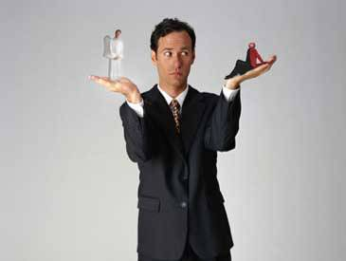
ولا يفهمون
لهم أذان
ولا يتغيرون
ولا يتحركون

Slide 6
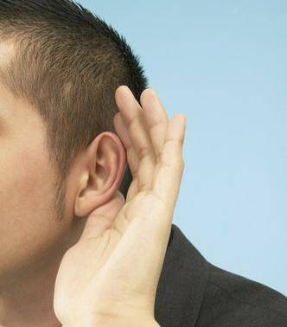
أميلى أذنك...
انتبة..الله يكلمك
تروى..لعل لك رسالة
صدق.. وخاف من غلاظة القلب
اشكى نفسك فى الصلاة
اهرب من الدوشة
اطلب ارشاد محدد من اب اعترافك
ولتكن هذه الكلمات التي انا اوصيك بها اليوم على قلبك (تث 6 : 6)

